Slide 1
Vis-le
Attendre !
« Vous savez bien vous-même que le jour du Seigneur viendra de façon aussi inattendue qu’un voleur en pleine nuit» 1Thessaloniciens 5 : 2
Jour 29

Slide 2
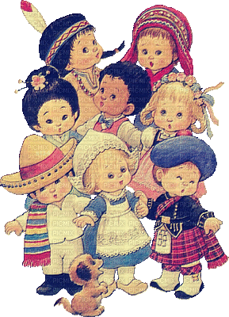
Les chrétiens attendent le retour de Jésus avec impatience. Ce jour-là sera une heureuse surprise. Car enfin ! Dans ce nouveau royaume, plus de pleurs, de tristesse, de guerre, mais que de belles choses à vivre avec Jésus.
Mais en attendant ce retour nous ne devons pas rester les bras croisés.
Echange avec ta famille sur ce que vous pouvez faire de bien pour les autres en attendant le retour de Jésus. Ecris toutes les idées sur une feuille et, chaque jour ou bien pendant la semaine, en faire une.

